Slide 1


UBND QUẬN LONG BIÊN
TRƯỜNG MẦM NON CỰ KHỐI
LĨNH VỰC PHÁT TRIỂN THẨM MỸ
HOẠT ĐỘNG TẠO HÌNH
Đề tài: “Trang trí cánh bướm”
Lứa tuổi: Nhà trẻ (24-36 tháng)
Giáo viên: Phạm T Thu Hà
Nguyễn Diệu Linh
NĂM HỌC: 2024 - 2025

Slide 2
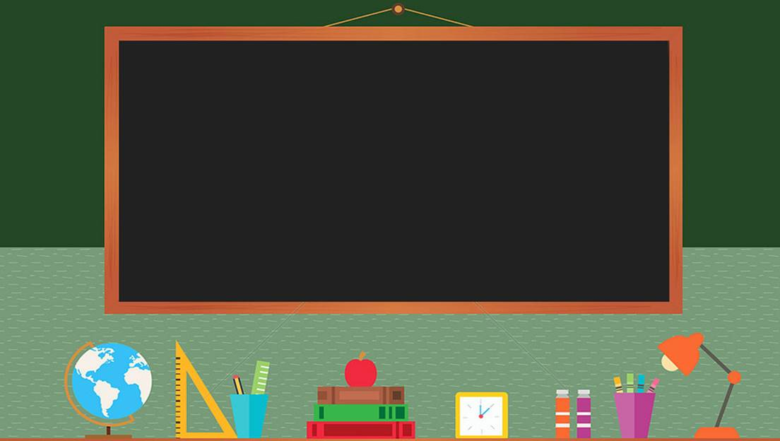
* Kiến thức
- Trẻ nhận biết và gọi tên con bướm, biết các bộ phận của con bướm: cánh bướm. Thân bướm
- Kích thích trẻ sáng tạo thông qua hoạt động “ in ngón tay tạo thành cánh bướm”
* Kỹ năng :
- Trẻ biết đặt ngón tay vào màu sau đó in lên bài tạo thành cánh bướm
- Rèn trẻ in kheo, không lem màu ra ngoài
* Thái độ :
- Trẻ hào hứng tham gia giờ học, nghe lời cô giáo

Slide 3
*Đồ dùng chung cho tiết học
- Các slide tranh cánh bướm in hình bông hoa từ ngón tay
- Màu nước pha thấm vào bông
- Khăn lau tay
- Bài làm của trẻ trên vở
- Nhạc : kìa con bướm vàng
- Giá treo tranh

Slide 4
HOẠT ĐỘNG ỔN ĐỊNH TỔ CHỨC
Vận động theo bài hát: “Con bướm vàng”

Slide 5
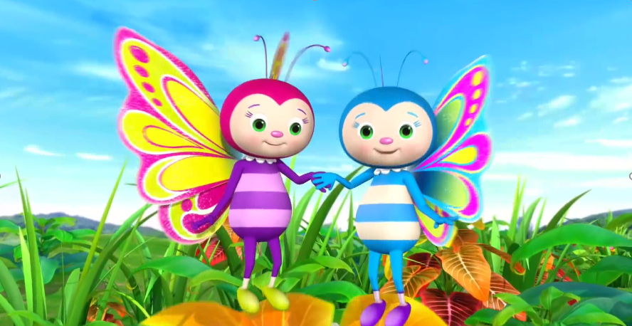
Các con vừa vận động bài hát gì? Trong bài hát có ai? Các con thấy cánh bướm có màu sắc như thế nào?
Bài hát: Kìa con bướm vàng. Trong bài hát có các bạn bướm. Cánh bướm thật đẹp có nhiều màu sắc sặc sỡ.

Slide 6
HOẠT ĐỘNG HỌC
TRANG TRÍ CÁNH BƯỚM

Slide 7
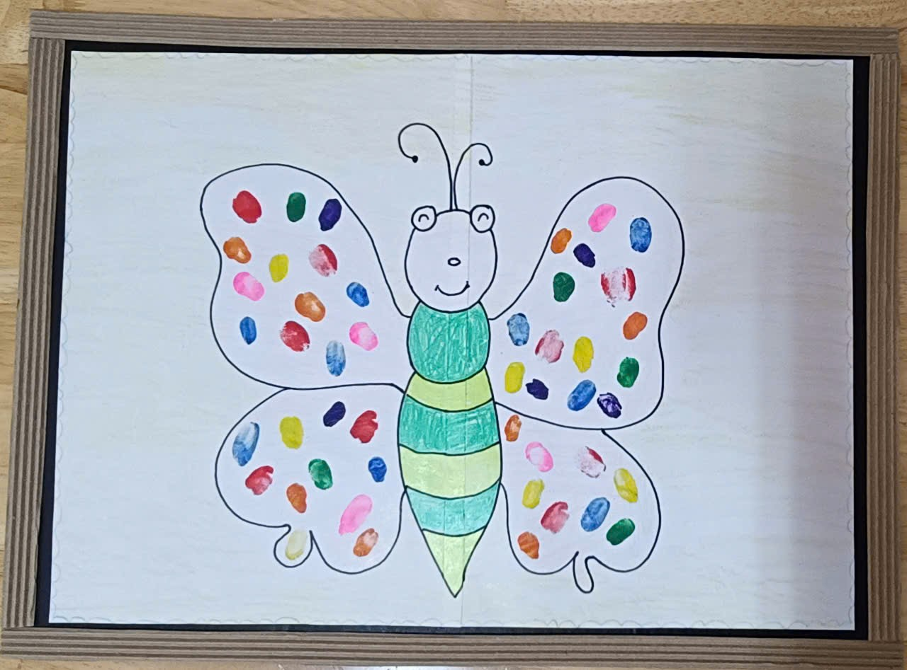
Quan sát tranh mẫu

Slide 8
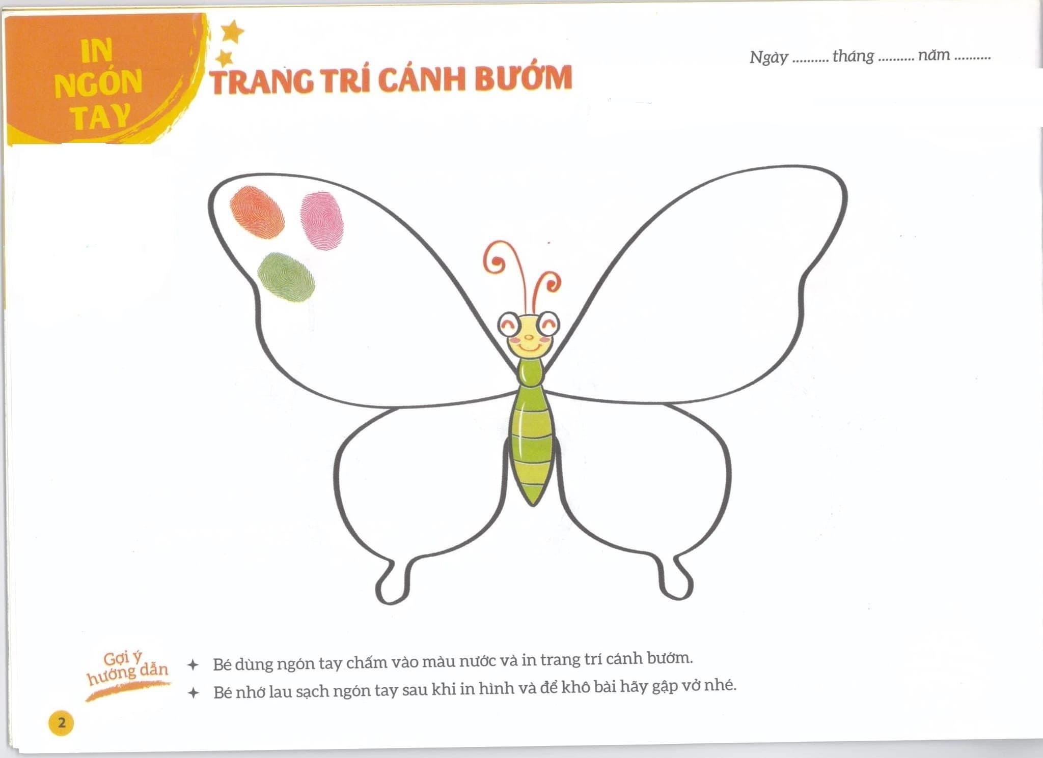
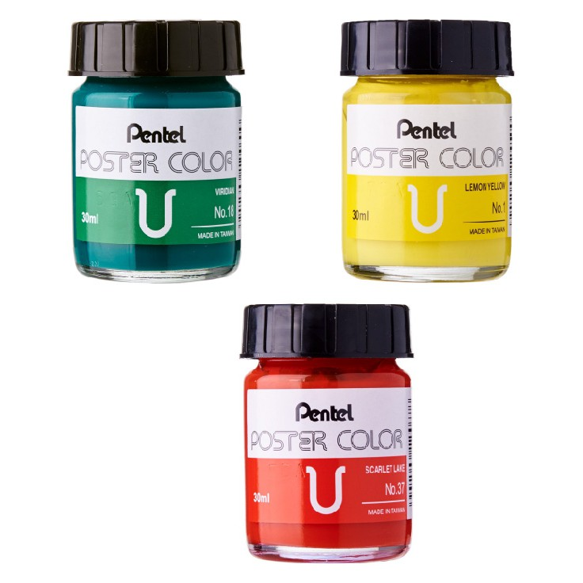

Slide 9
Cô làm mẫu cho trẻ

Slide 10
TRẺ THỰC HIỆN

Slide 11
TRƯNG BÀY SẢN PHẨM

Slide 12

CHÀO TẠM BIỆT CÁC CON
CHÚC CÁC CON CHĂM NGOAN HỌC GIỎI

